Slide 1
Приложение для чтения книг
Выполнили студенты
2 курса ЭЭ-21:
Окашева Диана/ Суворов Александр /Платунов Геннадий

Slide 2
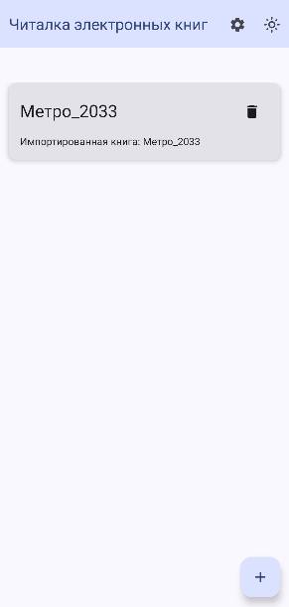
ИНТЕРФЕЙС ПРИЛОЖЕНИЯ

Slide 3
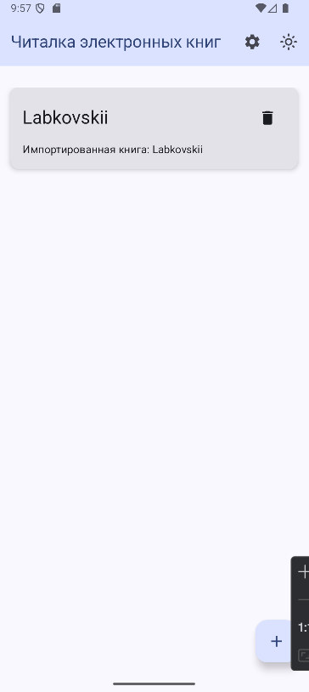

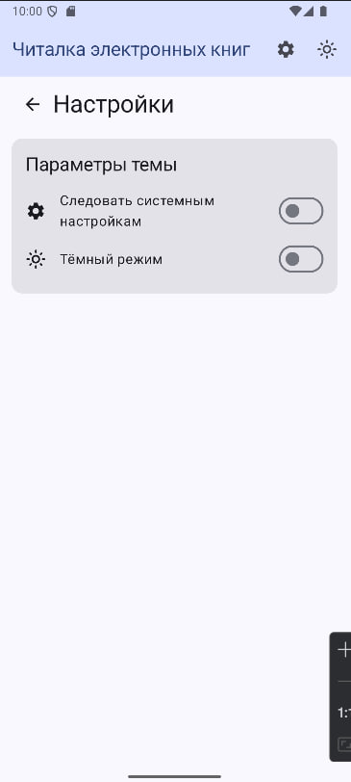

Slide 4
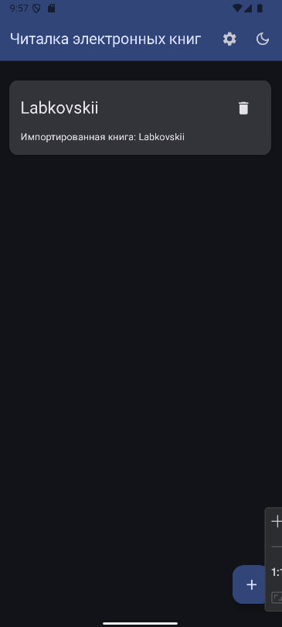

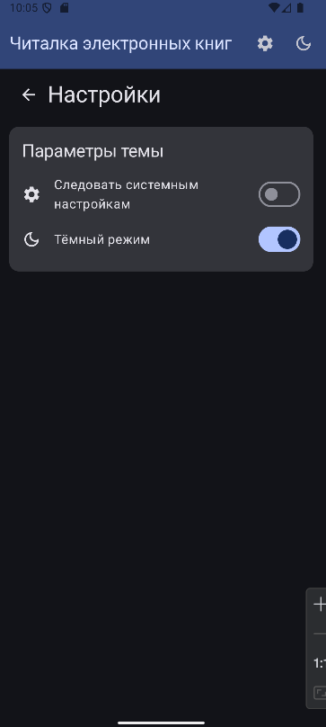

Slide 5

ЦЕЛЬ ПРИЛОЖЕНИЯ
Просмотр книг
Систематизация книг
Сохранение последнего момента чтения
Простота и легкий вес

Slide 6

ФУНКЦИОНАЛ
Чтение книг формата TXT
Просмотр книг
Создание собственной библиотеки
Сохранение последнего момента чтения
Поддержка светлой и темной темы

Slide 7


ПЛЮСЫ И МИНУСЫ
Низкий вес приложения
Быстродействие работы приложения
Выполнение базовых функций
Высокая устойчивость
Открытый программный код
Малое количество поддерживаемых форматов книг
Малое количество настроек

Slide 8
Архитектура и технологический стек
Краткое описание слоёв:
Model — отвечает за работу с данными и бизнес-логику. В проекте это папки model/ (например, Book.kt) и repository/ (например, BookRepository.kt).
View — отвечает за отображение данных пользователю и взаимодействие с ним. В проекте это папка screens/ (например, HomeScreen.kt, BookDetailScreen.kt, SettingsScreen.kt) и компоненты из ui/.
ViewModel — связывает Model и View, управляет состоянием UI и логикой отображения. В проекте это папка viewmodel/ (например, BookViewModel.kt, ThemeViewModel.kt).

Slide 9
Технологический стек
Язык программирования: Kotlin
Платформа: Android
Архитектура: MVVM
Работа с данными: хранение пользовательских настроек

Slide 10
Основные технологии и библиотеки:
Основные технологии
Kotlin — основной язык программирования.
Android SDK — платформа для разработки мобильных приложений.
Gradle (Kotlin DSL) — система сборки и управления зависимостями.
MVVM — архитектурный паттерн (Model-View-ViewModel).
Ключевые библиотеки
Jetpack Compose
AndroidX
Navigation
DataStore
ViewModel
Material Design 3

Slide 11
Основные технические решения
Использование архитектуры MVVM (Чёткое разделение слоёв)
Это облегчает поддержку, тестирование и развитие приложения, делает код более чистым и понятным
Построение интерфейса на Jetpack Compose (Поддержка светлой и тёмной темы)
Поддержка светлой и тёмной темы делает приложение удобным для разных пользователей и условий освещения
Навигация между экранами (Navigation Compose)
Упрощает организацию переходов между экранами.
Позволяет легко управлять стеком экранов, передавать параметры между ними.
Делает навигацию более надёжной и предсказуемой.
Хранение пользовательских данных и настроек (DataStore)
Позволяет сохранять пользовательские предпочтения между сессиями приложения

Slide 12
Перспективы развития
Расширение поддерживаемых форматов книг
Сейчас поддерживается только .txt. Можно добавить поддержку популярных форматов (EPUB, FB2, PDF), что значительно расширит аудиторию приложения.
Закладки, заметки и выделения
Возможность добавлять закладки, делать заметки и выделять текст прямо в книге.
Поиск по тексту
Встроенный поиск по содержимому книги для быстрого нахождения нужных фрагментов.
Поиск по тексту
Встроенный поиск по содержимому книги для быстрого нахождения нужных фрагментов.

Slide 13
Заключение
BookReader — это минималистичное и производительное приложение для чтения TXT-книг, созданное с использованием современных технологий: MVVM, Jetpack Compose, DataStore и Navigation Compose. Оно поддерживает светлую и тёмную тему, сохраняет позицию чтения и предлагает интуитивно понятный интерфейс.
Гибкая архитектура и протестированный код обеспечивают стабильность и открывают возможности для расширения: добавления новых форматов, облачной синхронизации и других функций. BookReader сочетает простоту, скорость и актуальные подходы в разработке.

Slide 14
СПАСИБО ЗА ВНИМАНИЕ

